Slide 1
Java Programming
P13 - Generics

Slide 2
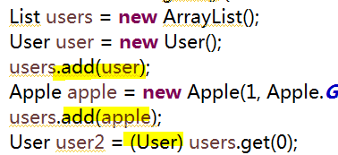
很久很久以前
由于无法确定集合中元素的类型
可能误向集合中添加了错误类型元素
获取的元素也仅能是Object类型，需要强制转换
若类型转换错误，运行时异常

Slide 3
Part7 - Generics
In any nontrivial software project, bugs are simply a fact of life. Fortunately, some bugs are easier to detect than others. Compile-time bugs, for example, can be detected early on; you can use the compiler's error messages to figure out what the problem is and fix it, right then and there. Runtime bugs, however, can be much more problematic; they don't always surface immediately, and when they do, it may be at a point in the program that is far removed from the actual cause of the problem.
Generics add stability to your code by making more of your bugs detectable at compile time.

Slide 4


A generic type is a generic class or interface that is parameterized over types. The following Box class will be modified to demonstrate the concept.
泛型，参数化类型。基于泛型，Java提供了强大的编译时类型检测，极大的增强了类型的安全性，以及代码的稳定性
代码重用。使引用类型，在定义类/接口/方法时成为参数，从而重用代码
从而，在程序设计时，实现了数据类型与代码逻辑的分离
方法参数
类型参数

Slide 5
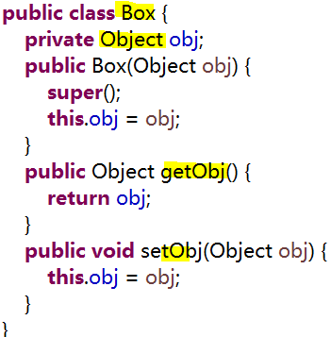

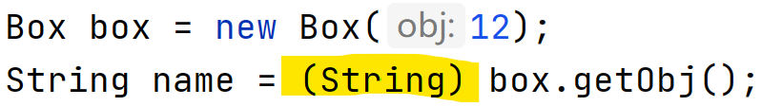
预实现封装指定类型对象
但设计box封装类时
1.无法确定预封装对象的类型
2.如果声明具体类型，则Box无法复用
+++++++++++++++++++++++++
基于Object的实现
需强制转换
+++++++++++++++++++++++++
编译时，编译器无法检测
只有在运行时
知道类型转换错误

Slide 6
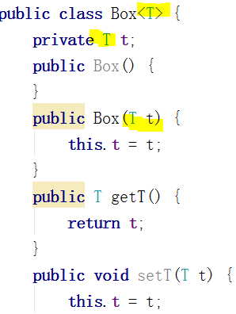
Type Parameter
通过<>，指定类型参数，声明在类型名称之后
支持指定任何引用类型，为类型参数
声明类为支持使用泛型的类
声明类型参数名称
声明类型参数属性变量
向其他变量一样使用

Slide 7
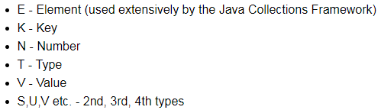
Type Parameter Naming Conventions
CC：类型参数名称为单大写字母。理由：如不使用单大写字母，则无法区分类型变量和普通类或接口名称之间的区别
常用的泛型类型参数名称：

Slide 8

Invoking and Instantiating a Generic Type
调用与实例化泛型类型
泛型类型调用，类似于普通方法的调用，但不是将参数传递给方法，而是将类型参数传递给类本身
+++++++++++++++++++++++++
type parameter，声明的形参，T
+++++++++++++++++++++++++
type argument，传入的实参，Integer
声明Box类型变量，将持有
对“Box of Integer”的引用
即，包含Integer类型参数的Box的引用

Slide 9
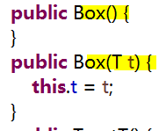

编译器可以推断类型参数，因此可以使用空类型参数替换，构造函数所需的类型参数
与普通类型相同的无参构造函数
有参构造函数
声明传入一个与类型参数
相同类型的值
+++++++++++++++++++++++++
调用有参/无参构造函数
均无需在构造函数声明类型参数
<>不用写，编译时会自动检测到前面
的类型，括号里为构造函数
+++++++++++++++++++++++++

Slide 10


+++++++++++++++++++++++++
getT()方法的返回类型
为具体化的类型参数
自动拆装箱

Slide 11
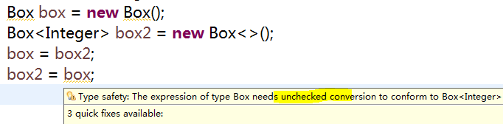
Raw Types
原始类型，未使用类型参数的泛型类
未具体化泛型的原始类型
向已指定类型参数之间
无法确定是否可以完成转换

Slide 12
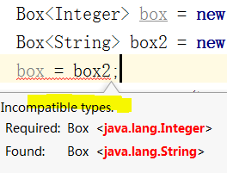
声明Box类型变量，将持有
对“Box of Integer”的引用
即
包含Integer类型参数的Box的引用
+++++++++++++++++++++++++
相同类型
但类型参数不同
不能需相互转换
即声明了
一个装水果的盒子，和
一个装鱼的盒子
是不可以互换的

Slide 13



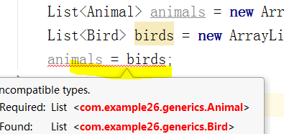
Bird与Animal是继承关系
+++++++++++++++++++++++++
集合中元素具有继承关系与
集合是否有继承关系无关
因此
一个包含Animal类型元素的集合
无法引用一个包含Bird类型元素的集合
车A，装了一车的bird
车B，装了一车的Animal
车A与车B是什么关系？

Slide 14
由于有时需要实现，具有继承关系类型集合的相互引用。即，希望实现List<Animal>变量，可以引用List<Bird>对象
通配符?，表示未知类型，用于确定泛型的边界
<? extends Foo>，上边界通配符，确定父类型的未知类型。即，可以引用类型为Foo或其子类的类型
<? super Foo>，下边界通配符，确定子类型的未知类型。即，可以引用类型为Foo或其父类的类型(到Object)
<T>，声明时，类型参数的形参
<?>，使用时，类型参数仍然无法/无需确定的实参

Slide 15
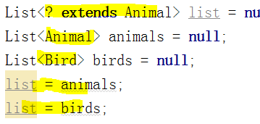
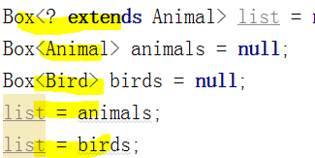
可以放Animal,以及Animal的子类
当实际使用集合时
仍然无法/无需确定具体的元素类型
因此无法继续使用泛型T
使用<?>，元素类型范围过大
可使用上/下边界通配符
限制其元素类型的范围
使其可以引用
类型参数为指定类型及其子类类型
++++++++++++++++++++++++++++

Slide 16
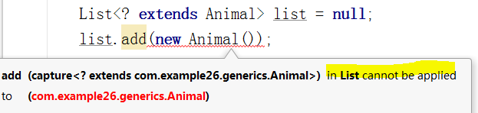

但是
声明使用上边界通配符
无法向其中添加/封装类型参数
？？为什么？？
变量list，可以引用List<Animal>对象，也可以引用List<Bird>对象
如果list引用List<Bird>(子类型)，而向其中添加Animal类型对象，将产生类型错误。因此为了类型安全，java直接禁止添加元素
效果相同

Slide 17
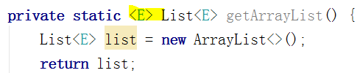
Generic methods
泛型方法，声明方法自己的类型参数
方法的类型参数的作用域，仅限于声明它的方法
允许使用静态/非静态泛型方法，以及构造函数
泛型方法包括一个位于方法返回类型之前的，类型参数列表
类未声明使用泛型
仅静态方法使用
声明在返回类型前
在调用的静态方法前
声明具体类型
返回结果按指定类型处理

Slide 18
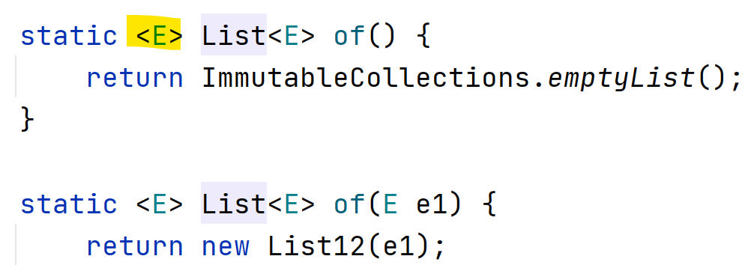
List接口提供给of()方法

Slide 19
Restrictions on Generics
泛型是为，在声明类/方法时仍无法确定类型而，进一步抽象的设计。因此使用范围受到限制
参数化类型必须是引用类型
无法通过new操作符，创建参数化类型的实例
不能声明静态变量类型为，参数化类型（因在编译时就应该确定）
不能对参数化类型使用instanceof

Slide 20




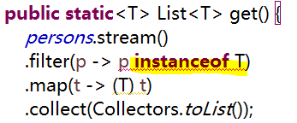
类型参数必须是引用类型
+++++++++++++++++++++++++
无法创建类型参数的实例
+++++++++++++++++++++++++
不能声明类型参数的静态变量
+++++++++++++++++++++++++
试图
基于泛型比较集合中元素类型
泛型的编译时类型擦除机制
不能对参数化类型使用instanceof

Slide 21
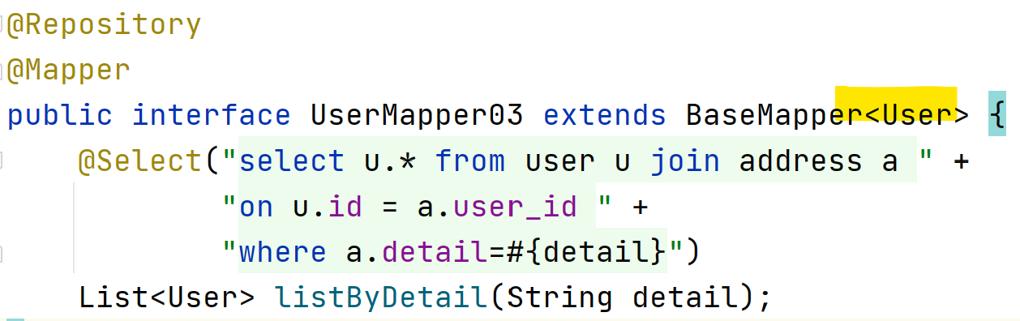
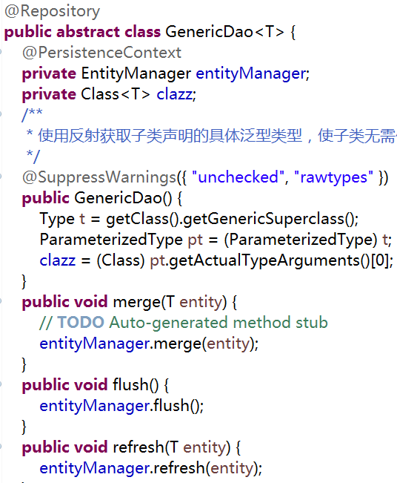
基于mybatis-plus的通用映射接口
+++++++++++++++++++++++++
基于泛型的抽象的数据持久化组件
已实现所有类型对象的
基本增删改查操作
子类仅需声明其特殊的查询方法即可

Slide 22
Generics Summary
 | content
泛型 | Java引入泛型的作用与意义；泛型的声明使用方法；类型参数的命名；类型参数的实例化；泛型通配符；上下边界通配符的作用；泛型方法的声明与使用方法；泛型的使用限制

